Slide 1
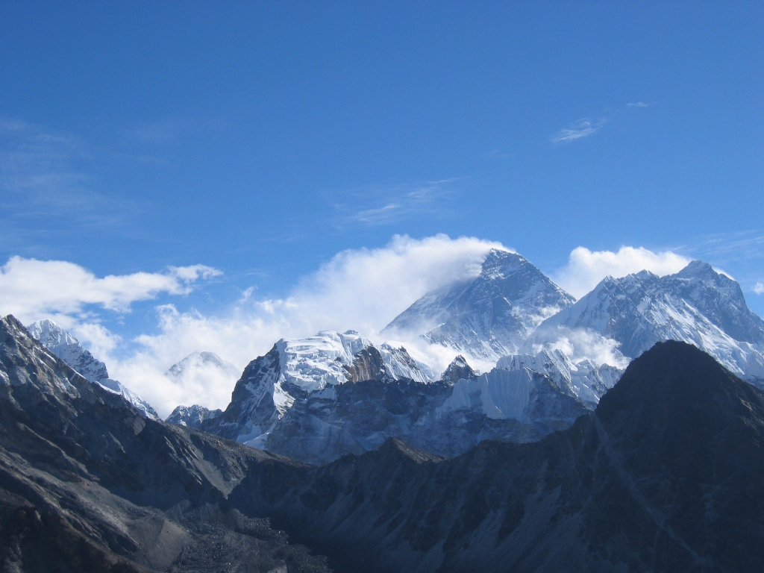
Jaarthema: 2 Corinthiërs 4:18 ‘en wij niet opmerken wat zichtbaar is, maar wat onzichtbaar is, want het zichtbare is voor een korte era, het onzichtbare is echter eonisch’.

Slide 2
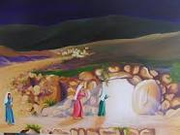
als wij maar bekleed en niet naakt zullen bevonden worden
2 Corinthiërs 5:3

Slide 3
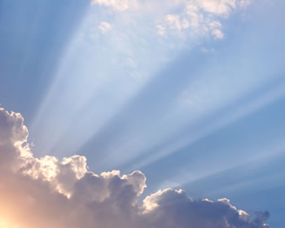
Want ook wij, die in deze tent zijn,
zuchten bezwaard;
waarop wij niet ontkleed willen worden, maar overkleed,
opdat het sterfelijke door het leven wordt verslonden. 2 Corinthiërs 5:4

Slide 4
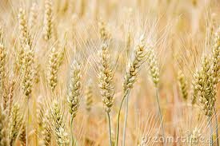
36 Dwaas, wat u zaait, wordt niet levend, als het niet gestorven is.
37 En wat u zaait, daarvan zaait u niet het lichaam dat worden zal, maar een kale graankorrel, al naar het voorvalt, van tarwe of van een van de andere graansoorten.

Slide 5
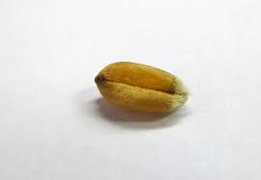
23 Maar Jezus antwoordde hun: Het uur is gekomen dat de Zoon des mensen verheerlijkt zal worden.
24 Voorwaar, voorwaar, Ik zeg u: Als de tarwekorrel niet in de aarde valt en sterft, blijft hij alleen, maar als hij sterft, draagt hij veel vrucht.
25 Wie zijn ziel liefheeft, zal het verliezen, en wie zijn ziel haat in deze wereld, zal die redden tot het eonische leven.

Slide 6
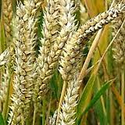
חטה
Chitah = tarwe
חטא
Chata = zonde
חטב
Chatav = omhakken
חטר
Chatar = rijsje/twijgje

Slide 7
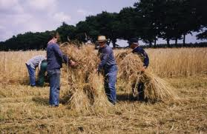
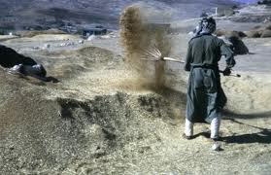
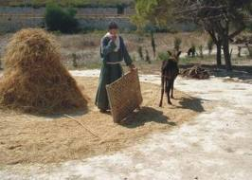
Tarwekorrels:
Oogsten
Wannen
Dorsen

Slide 8
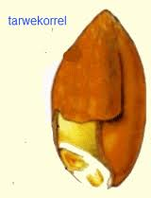
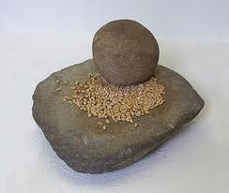
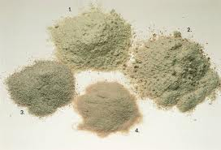
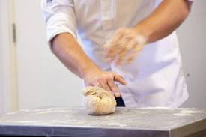
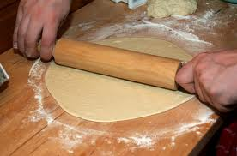
Tarwekorrels:
Malen
Meel
Deeg
Kneden

Slide 9
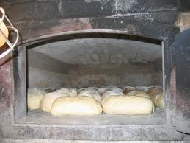
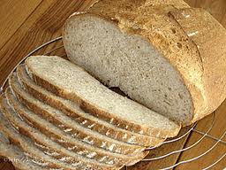
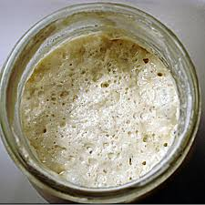
Tarwekorrels:
Bakken
gedesemd Brood
zuurdeeg

Slide 10
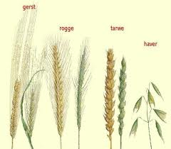

Slide 11
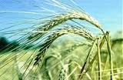
gerst tarwe

Slide 12
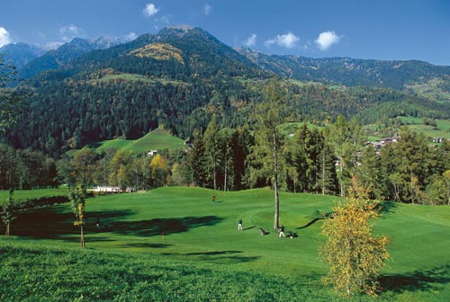
Hij nu, die hiervoor in ons heeft gewerkt, is God, die ons ook het waarborg/onderpand van de geest gegeven heeft. 2 Corinthiërs 5:5

Slide 13
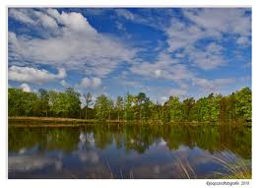
Wij hebben dus altijd goede moed en weten dat wij,
zolang wij in het lichaam inwonen, uitwonend zijn van de Heer 2 Corinthiërs 5:6

Slide 14
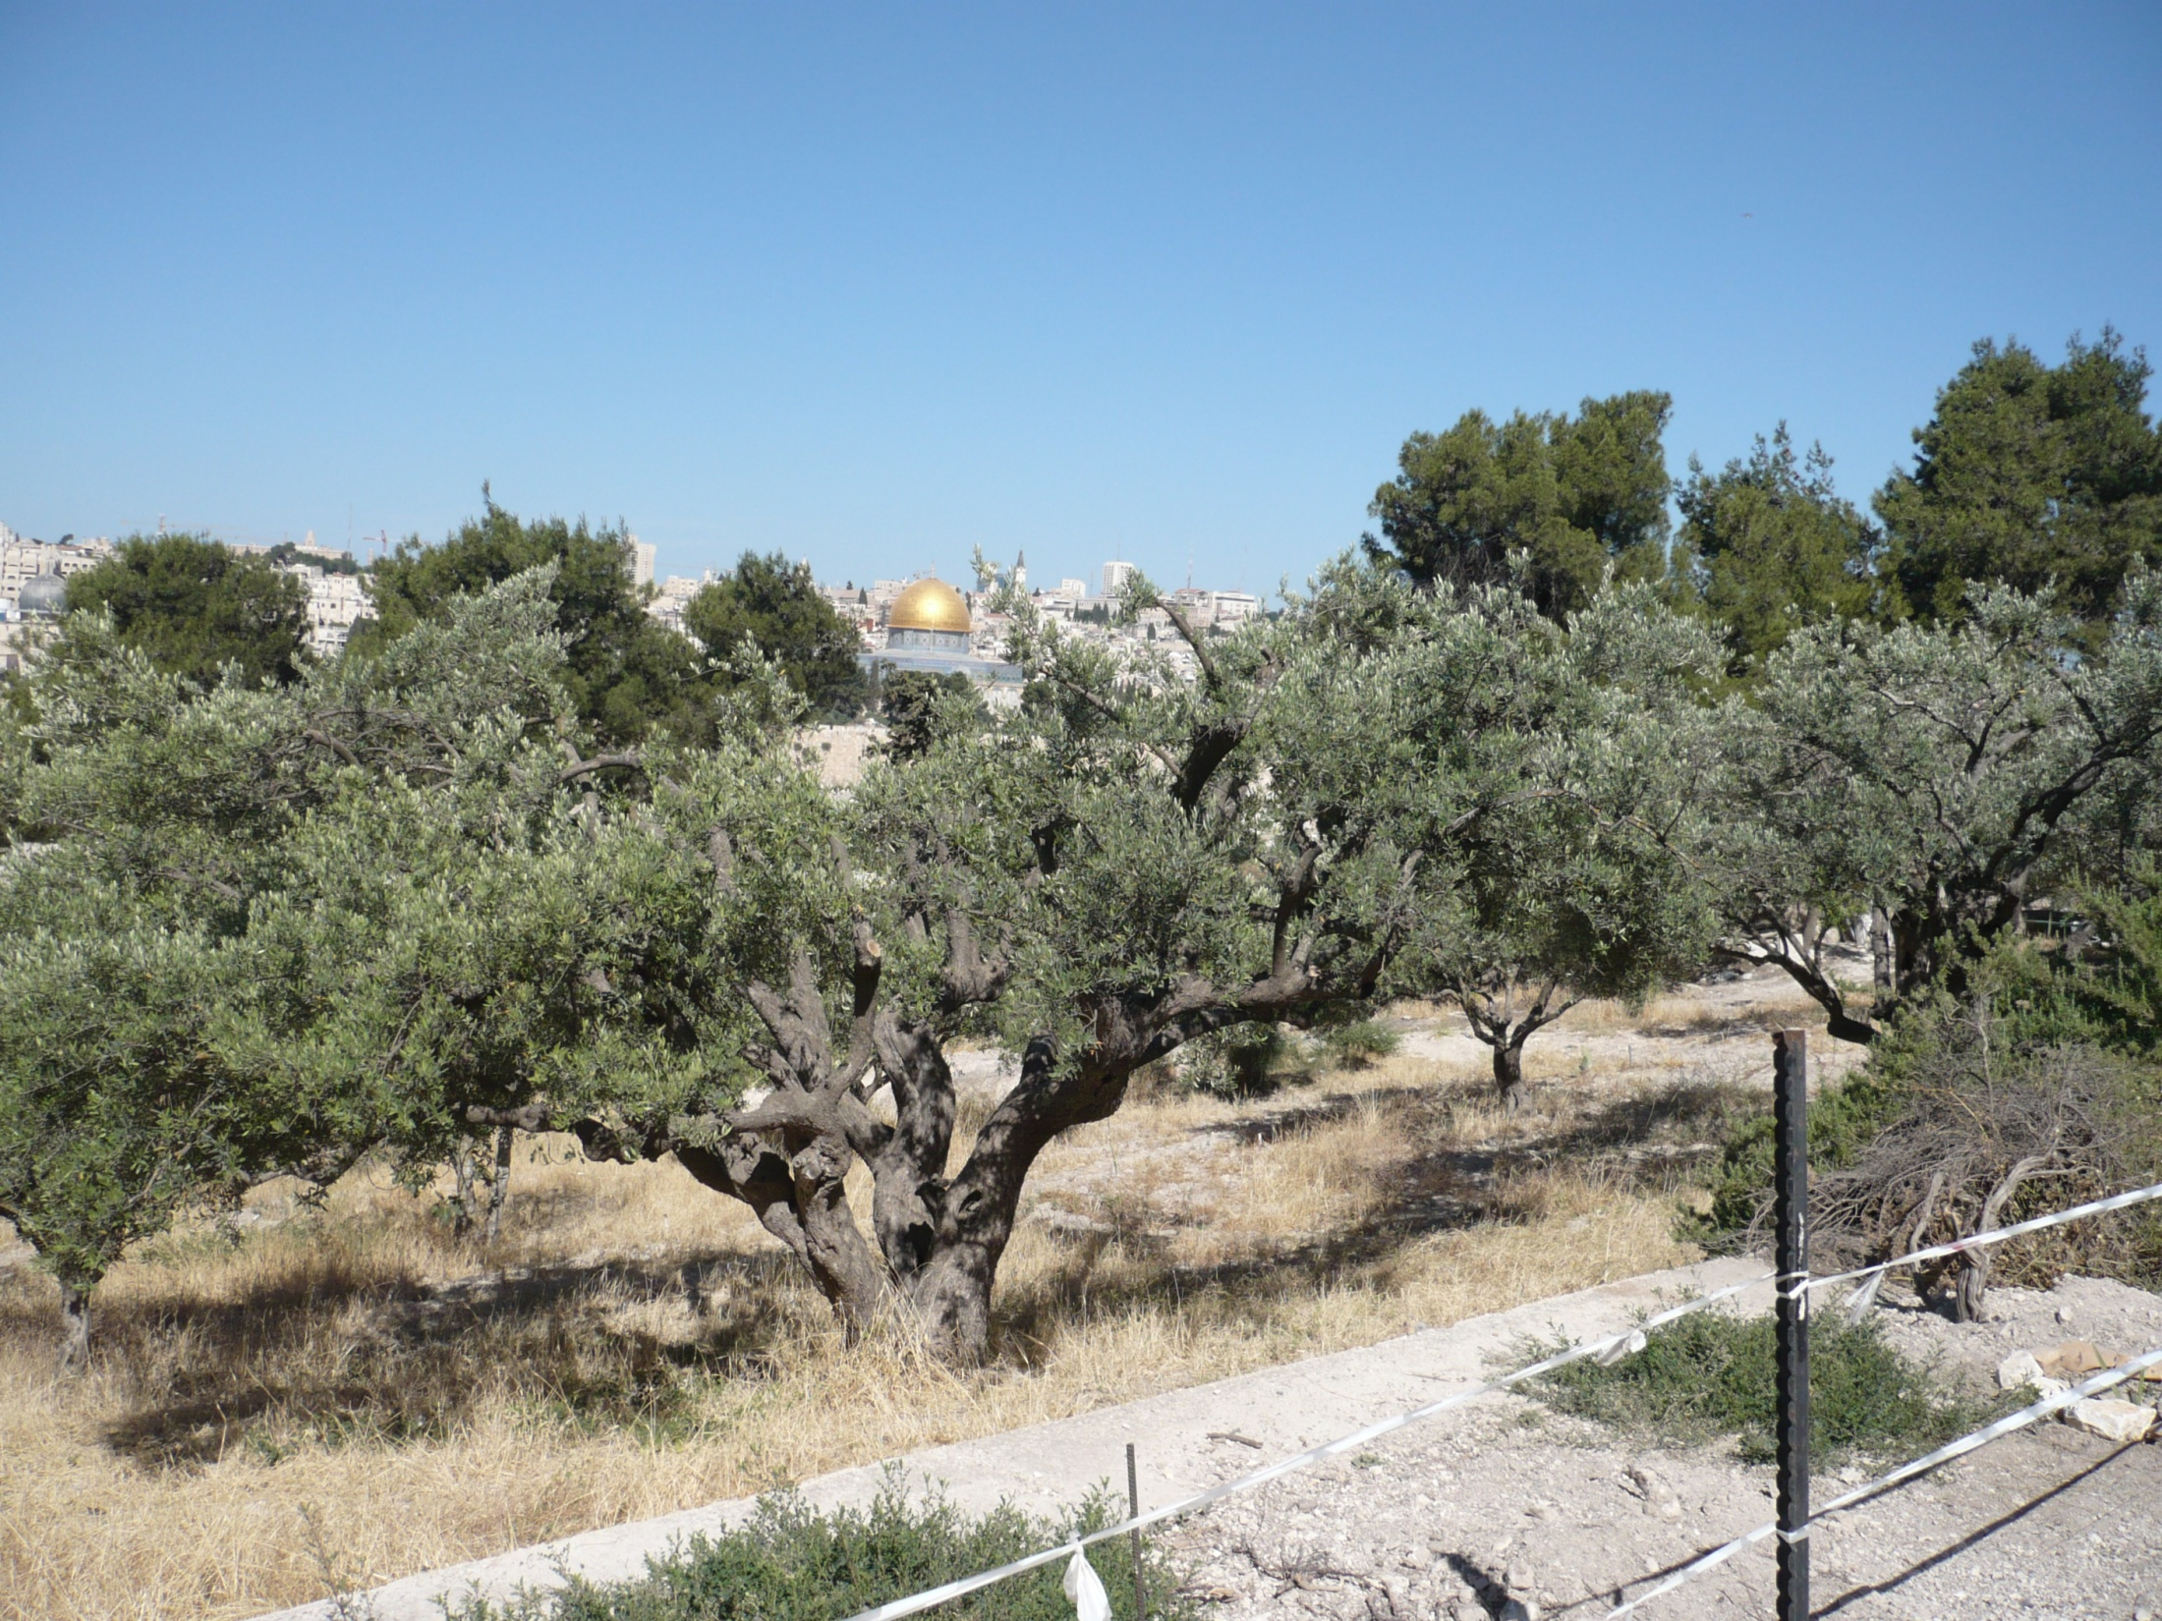
want wij wandelen door geloof, niet door waarneming 2 Corinthiërs 5:7

Slide 15
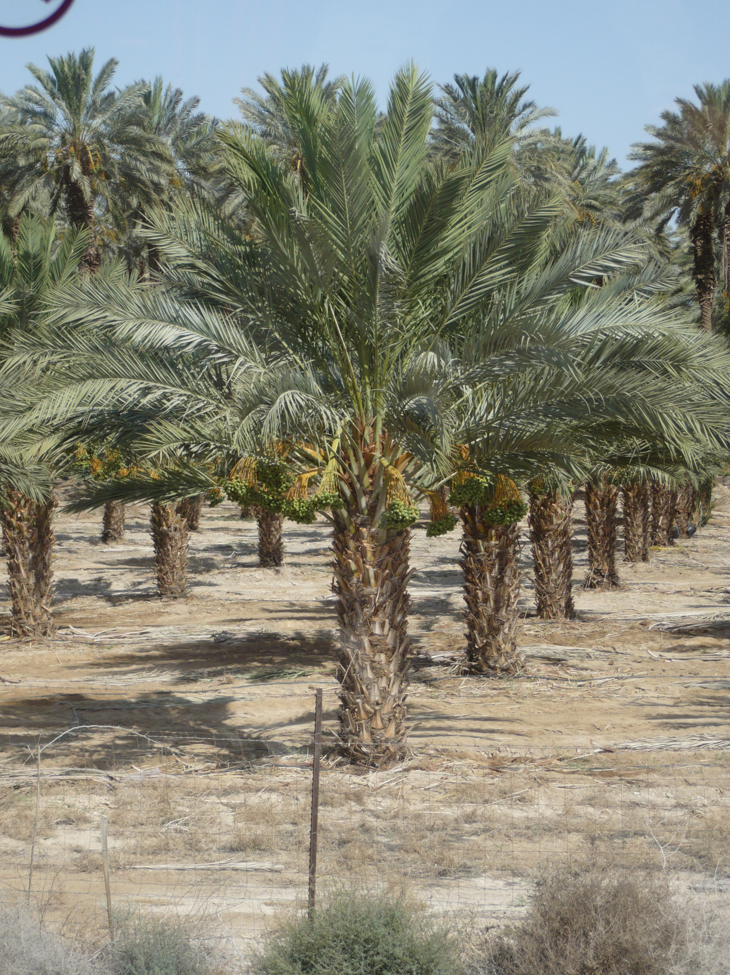
Maar wij hebben goede moed en wij hebben er meer behagen in om uit te wonen uit het lichaam en in te wonen bij de Heer 2 Corinthiërs 5:8

Slide 16
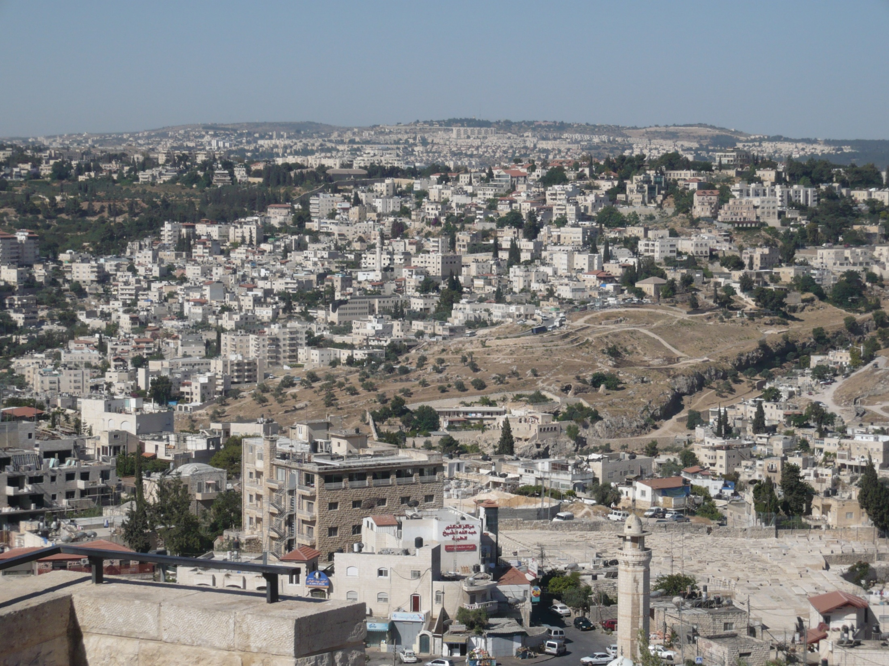
daarom stellen wij er ook een eer in, hetzij inwonend, hetzij uitwonend, Hem welgevallig te zijn. 2 Corinthiërs 5:9

Slide 17
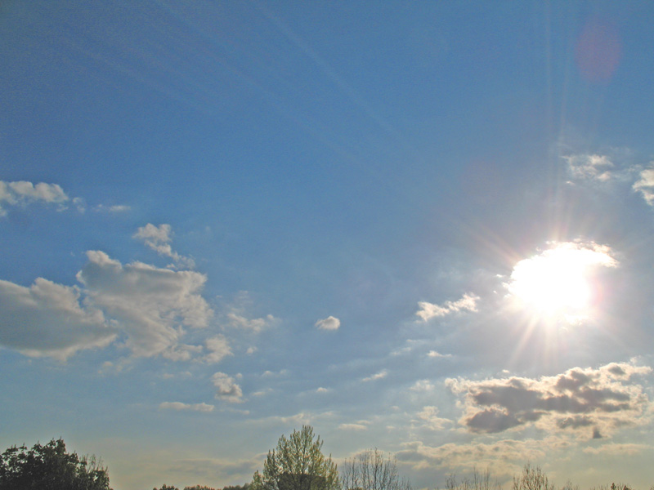
Want wij moeten allen voor de bema van Christus openbaar worden, 2 Corinthiërs 5:10

Slide 18
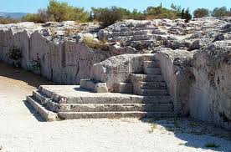
bema

Slide 19
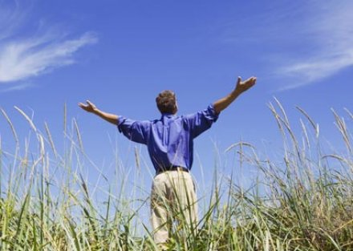
Want wij moeten allen voor de bema van Christus openbaar worden, opdat ieder ontvangt wat hij door het lichaam gedaan heeft, hetzij goed, hetzij kwaad/slecht. 2 Corinthiërs 5:10
goed: opbouw, nut
kwaad/slecht: afbraak, schade (zuurdesem)

